Slide 1
UNIVERSIDAD PRIVADA DE TACNA — INGENIERÍA DE SISTEMAS
Plan de Despliegue de Software: FinanceFlow v1.3.0
Estrategia Multi-Cloud, Continuidad Operativa, Resiliencia y Rollback Controlado
Curso: Construcción de Software II (Sec. A) | Docente: Mag. Ricardo Eduardo Valcárcel Alvarado
Expositores / Equipo DevOps & QA:
• Sebastian Rodrigo Arce Bracamonte (2019062986) — Líder de Despliegue & DevOps
• Brant Antony Chata Choque (2020067577) — Infraestructura, Calidad & Seguridad

Slide 2
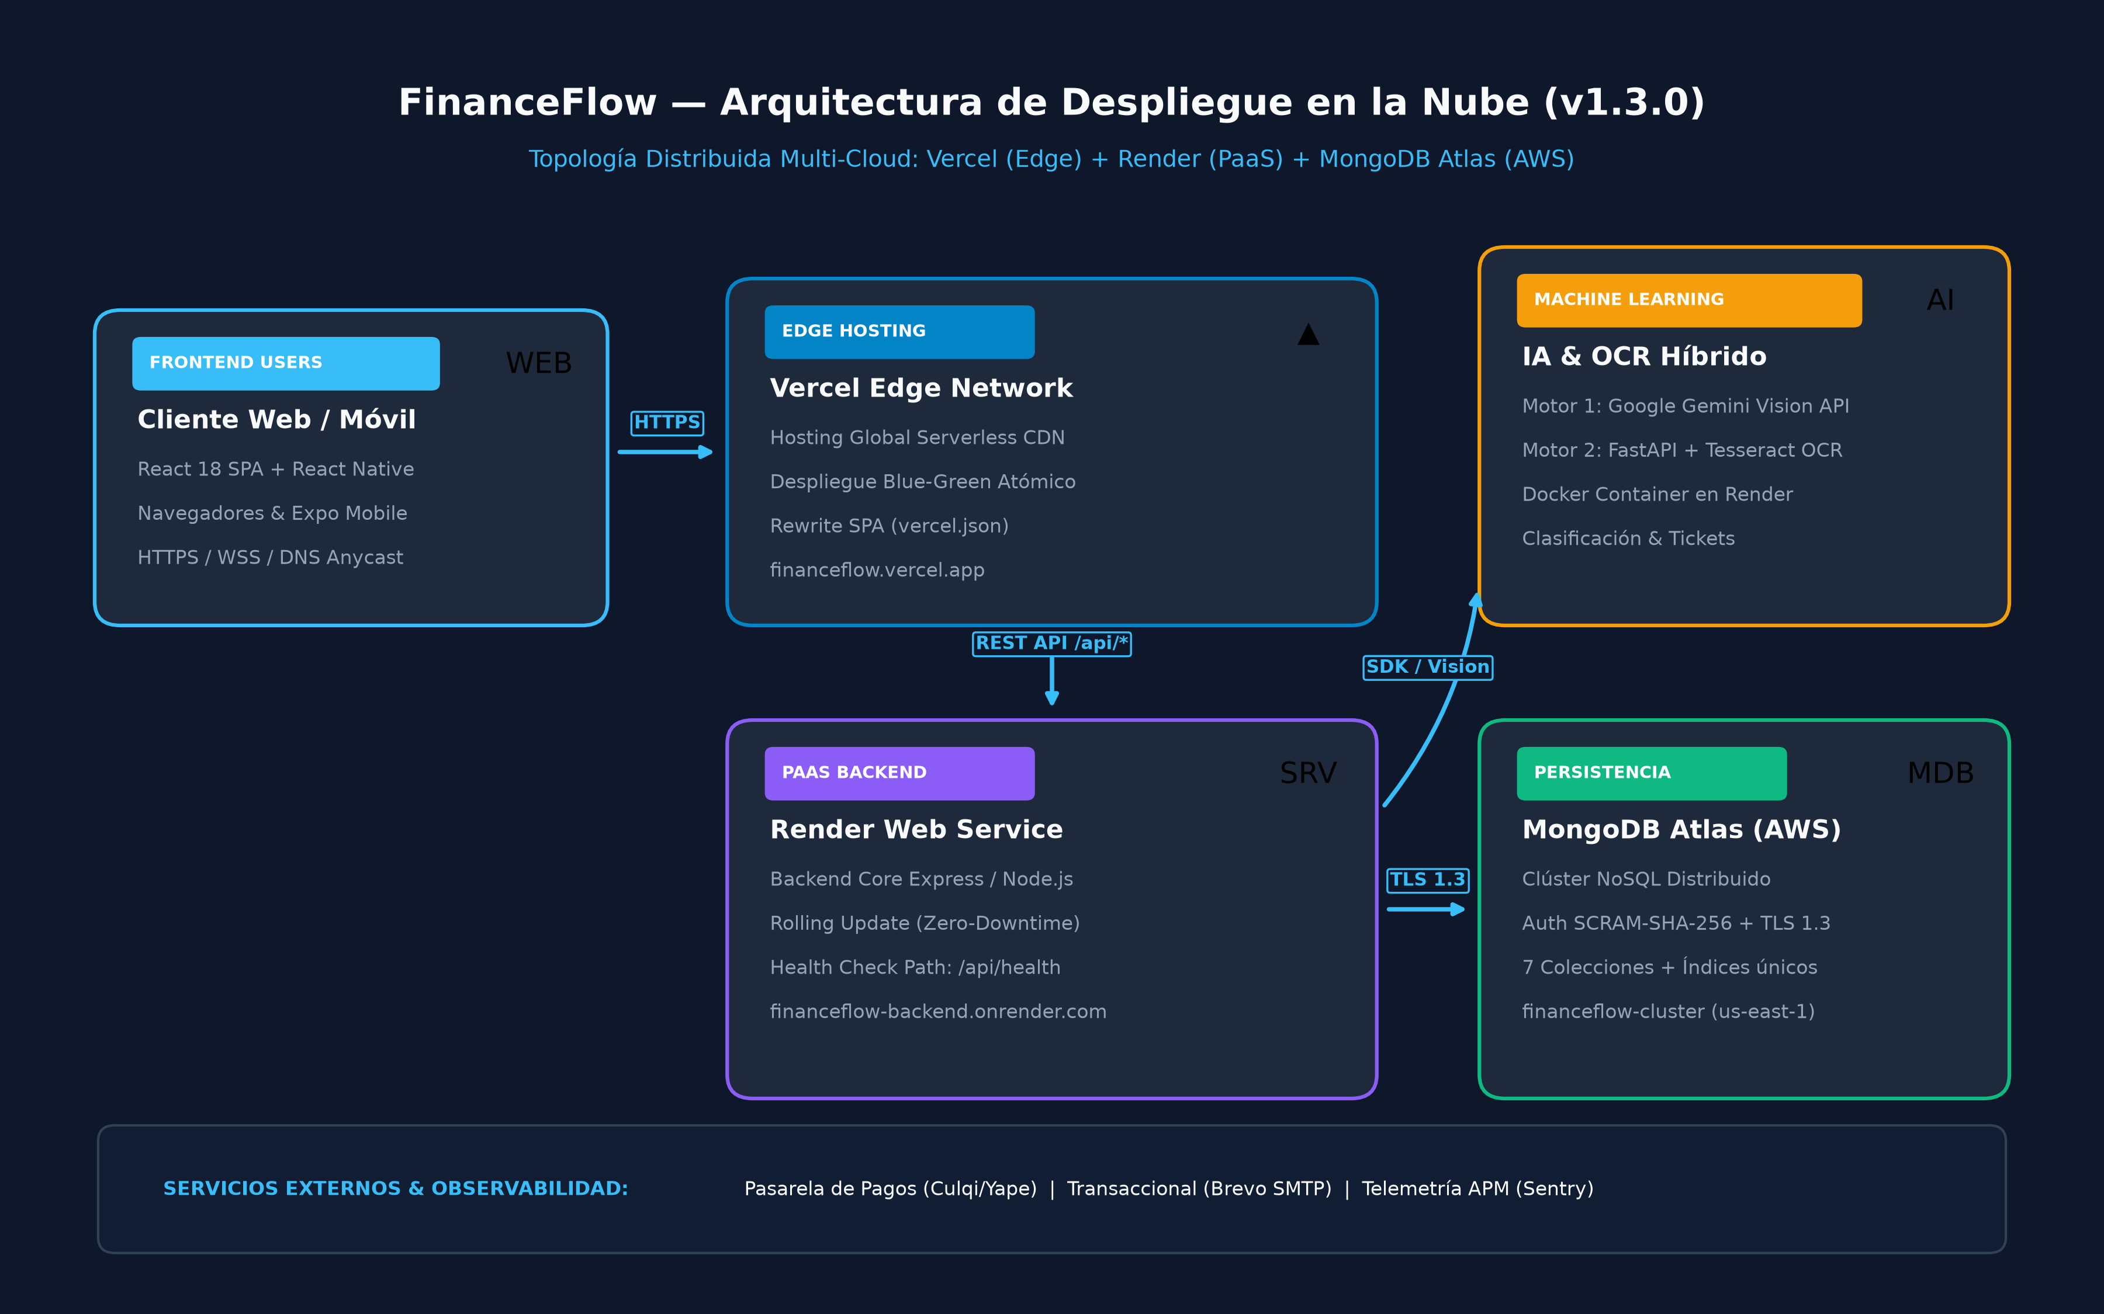
TOPOLOGÍA MULTI-CLOUD
Arquitectura y Topología Cloud Distribuida (v1.3.0)
Vercel Edge Network (Frontend)
• React 18 SPA con distribución Anycast CDN.
• Despliegue Blue-Green atómico instantáneo (<10s).
• Reglas de rewrite (/index.html) vía vercel.json.
Render Web Service (Backend Core)
• Node.js / Express con arquitectura sin estado.
• Rolling Update con Zero-Downtime garantizado.
• Health Check Probe activo en /api/health.
Persistencia & IA Híbrida
• MongoDB Atlas (AWS): SCRAM-SHA-256 + TLS 1.3.
• IA Primaria: Google Gemini Vision API en la nube.
• IA Fallback: Contenedor Docker FastAPI + Tesseract.

Slide 3
OPERACIÓN & SEGURIDAD
Procedimiento Operativo Paso a Paso y Seguridad
Paso 1: Persistencia & Defensa en Profundidad
• Aprovisionamiento de Clúster M0/M10 en MongoDB Atlas.
• Habilitación de 0.0.0.0/0 por IPs dinámicas de PaaS.
• Blindaje por capas: Auth SCRAM-SHA-256 obligatoria.
• Tránsito cifrado TLS 1.3 con certificados X.509.
• Usuario 'financeflow_app' limitado a la base financeflow.
Paso 2: Generación Criptográfica de Secretos
• Generación de llaves con entropía: crypto.randomBytes(32).
• JWT_SECRET robusto de 64 caracteres hexadecimales.
• Separación estricta de variables en Render vs Vercel.
• Credenciales externas protegidas (Culqi, Brevo, Gemini).
• Zero Secrets in Repo: .env excluido rigurosamente.
Paso 3 y 4: Despliegue de Backend & IA
• Vinculación Git a Render para auto-deploy continuo.
• Inyección de variables y puerto dinámico PORT=10000.
• Configuración de Health Check Path: /api/health.
• Despliegue del contenedor Docker para Tesseract OCR.
• Conexión auditada: logs confirman 'MongoDB conectado'.
Paso 5 y 6: Frontend & Bootstrap Seguro
• Compilación optimizada de React SPA en Vercel.
• Inyección de REACT_APP_API_URL hacia Render.
• Sincronización bidireccional de CORS_ORIGIN.
• Bootstrap inicial del Superadministrador vía CLI seguro.
• Contraseña maestra hasheada en origen con bcrypt (10 rounds).

Slide 4
CONTROL DE CALIDAD & QA
Validación Automática, Prechequeo y Criterios Go/No-Go
Pre-vuelo Automático: deploy-preflight.js
• Script Node.js automatizado previo al despliegue.
• 1. Verificación de Entorno: Node.js versión >= v18.x.
• 2. Integridad de Archivos: package.json, app.js, database.js, vercel.json.
• 3. Validación de Variables: MONGODB_URI, JWT_SECRET, PORT, CORS_ORIGIN.
• 4. Ejecución Rápida de Jest: 19 suites de pruebas unitarias/integración (170 tests aprobados al 100%).
• Compuerta bloqueante: Si detecta algún error crítico, aborta el pase a producción con código de salida 1.
• Reporte visual con semáforo y trazabilidad.
Criterios de Aceptación (Go / No-Go)
• Disponibilidad: /api/health retorna HTTP 200 OK (<800ms).
• Integridad NoSQL: 7 colecciones inicializadas con índices únicos.
• Seguridad HTTP: Cabeceras Helmet activas y CORS estricto.
• Pruebas de Humo: Login JWT, creación de gastos, arqueo de caja chica, checkout Culqi y escaneo OCR sin fallos.
• Tasa de Error: Errores 5xx inferiores al 0.1% en prueba inicial.
Observabilidad y Telemetría Post-Deploy
• Monitoreo APM en tiempo real integrado con Sentry.
• Captura automática de excepciones no controladas.
• Bitácora de auditoría en la colección 'logs' de MongoDB.
• Dashboard de métricas de CPU, memoria y ancho de banda en Render.
• Conformidad formal firmada por Líder DevOps y QA.

Slide 5
RESILIENCIA & CONTINGENCIA
Plan de Contingencia, Procedimiento de Rollback y Cierre
Activadores de Reversión
• Incompatibilidad grave de dependencias o variables de entorno.
• Fallo de conexión persistente a MongoDB Atlas.
• Falla bloqueante en autenticación JWT o arqueo de caja chica.
• Degradación crítica de latencia (> 2000 ms constantes).
• Detección de vulnerabilidad de seguridad o fuga de datos.
• Declaración formal de 'NO-GO' por el Líder de Despliegue.
Procedimiento de Rollback (< 5 min)
• 1. Declaración Formal: Notificación al canal operativo y registro de hora exacta.
• 2. Rollback en Vercel (Frontend): Conmutación instantánea al despliegue previo (<10 seg) desde el dashboard.
• 3. Rollback en Render (Backend): Reversión inmediata al commit previo estable desde la pestaña 'Events'.
• 4. Contingencia de Datos (MongoDB): Restauración con mongorestore --drop desde backup .gz previo.
• 5. Validación de Humo post-reversión.
Entregables y Cierre Formal
• Ticket de cambio y versión inmutable tag v1.3.0 en GitHub.
• Respaldo lógico de base de datos comprimido (.gz).
• Acta de pase a producción firmada por el comité de cambios (CAB).
• Plan de comunicación ejecutado con áreas usuarias (T-24h, T0, Fin).
• Bitácora de lecciones aprendidas para futuros despliegues.

